Slide 1
Літературне читання
2 клас
Розділ 1. До школи, до книги, до друзів душа поривається знов!
Уроки 1-2
Знайомство з підручником.
В.Бичко «Літо, до побачення!».

Slide 2
Налаштування на урок
Прошуміло, пролетіло тепле літечко. Знову веселий дзвінок зібрав велику шкільну родину. На тебе чекають учителі, друзі, нові книжки й цікаві справи.
Розкажи, що цікавого побачив/ла, почув/ла влітку?
Які книжки прочитав/ла?
Чого навчив/лася?

Slide 3
Відчуймо себе частиною колективу
Я прийшов/ла на урок … навіщо?
Потрібно бути … яким?
Зі мною … хто?
Вони мене … що?
Мені це … як?
Я готовий/а до … чого?

Slide 4
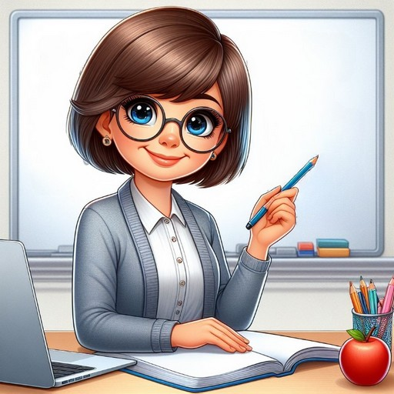
Повідомлення теми уроку
Сьогодні на уроці читання ми познайомимось з підручником літературного читання для 2 класу, попрацюємо з віршем Валентина Бичка «Літо, до побачення!». Дізнаємось, за що діти вдячні літу, з яким почуттям школярі вітають рідну школу.
Створимо усний журнал.

Slide 5
Ознайомлення з новим підручником
У другому класі на уроках читання ми поринемо у чарівний світ художнього слова. Читатимемо багато чудових оповідань, віршів, казок, дізнаємось про їх авторів. Допоможе нам у цьому новий підручник.
Як він називається?
Розглянь уважно обкладинку.
Що на ній написано, зображено?

Slide 6
Погортай сторінки підручника
Із чого починається книжка?
Що привернуло твою увагу?
Чим закінчується книжка?

Slide 7
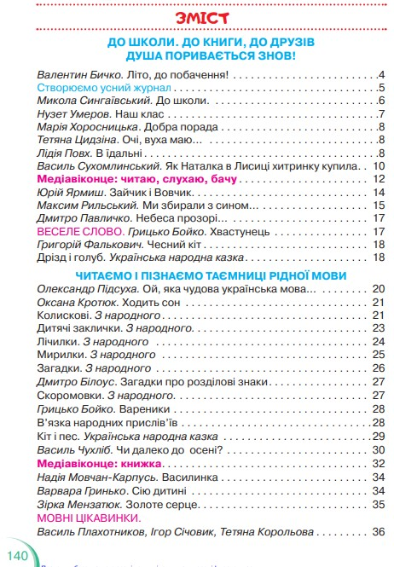
Вчися працювати з підручником
Прочитай, як називається перший розділ нашого підручника?
Розглянь умовні позначення. Що вони означають?
Поміркуй, про що йтиметься у творах цього розділу.
Підручник.
Сторінка
2

Slide 8
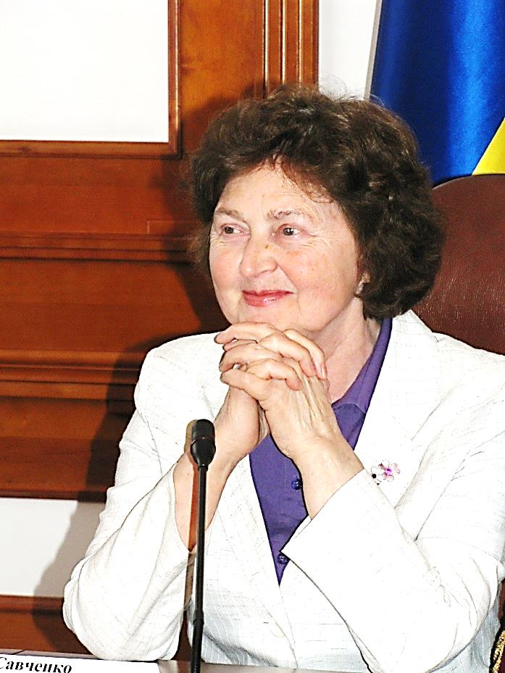
Напутнє слово автора підручника О.Савченко
Дослухаючись до порад учителів, співпрацюючи одне з одним, навчайся:
читати правильно, швидко, виразно;
розуміти думки й почуття тих, про кого читаєте;
висловлювати своє ставлення до прослуханого, прочитаного, побаченого;
змінювати відоме і створювати нове.
Підручник.
Сторінка
3

Slide 9
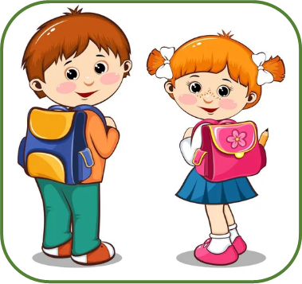
Вправа «Асоціація»
підручник
вчитель
учні
школа
урок
клас
однокласники
дзвінок
перерва

Slide 10
Знайомство з поетом
Валентин
Васильович Бичко – український поет, драматург, автор творів для дітей.

Slide 11
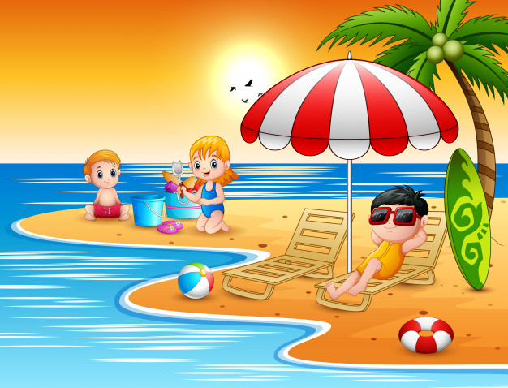
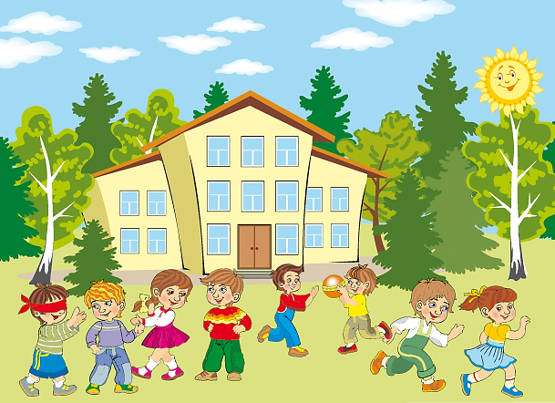
Вірш Валентина Бичка «Літо, до побачення!»
Літо, до побачення!
І за все спасибі –
за поля квітучії,
ліс зеленокрилий!
На твоєму сонечку,
на твоєму хлібі
скільки сил набрались ми,
як поздоровіли…
Літо, до побачення!
Побували всюди ми,
скільки див небачених
стріли ми навколо…
Ми цієї радості
зроду не забудемо!
Літо, до побачення!
Здрастуй, рідна школо!
За що діти вдячні літу?
З яким почуттям вони його згадують?
З яким почуттям школярі вітають рідну школу?
Поміркуй, що означає виділений вислів.
Підручник.
Сторінка
4

Slide 12
Словникова робота.
Прочитай слова згори вниз і навпаки.
З'єднай стрілочками відповідні словосполучення з вірша.
Які слова тобі не зрозумілі?
поля
ліс
школо
див
зеленокрилий
квітучії
небачених
рідна

Slide 13
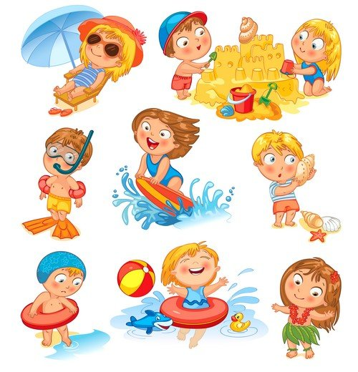
Створюємо усний журнал
«Мій літній відпочинок».
Цікаво створити усний журнал про події, зустрічі, пригоди, які відбувалися з тобою влітку. Обери для розповіді найцікавіше.
Підказки:
уперше я побував(побувала)…;
мені найбільше запам'яталось…;
улітку я навчився (навчилась)…;
я допомагав (допомагала) …;
тепер у мене нові друзі…;
я захопився (захопилася) книжкою…;
мене дуже здивувало… .
Підручник.
Сторінка
5

Slide 14
Скринька очікувань
Що ти очікуєш від уроків читання?
Напиши вдома свої побажання.
На наступному уроці ми їх обговоримо, складемо у скриньку. Цікаво буде перед Новим роком пригадати свої очікування, визначити, що з них справдилось, а що – ні.
Підручник.
Сторінка
5

Slide 15
Пояснення домашнього завдання
Виразно прочитай вірш В. Бичка
«Літо, до побачення!»
* Напиши або намалюй свої очікування від уроків читання.

Slide 16
Підсумки уроку
Що читали на уроці?
Про кого йшлося у вірші Валентина Бичка?
З яким почуттям школярі вітають рідну школу?

Slide 17
Рефлексія. Вправа «Урок був»
урок
цікавий
нудний
пізнаваль-ний
довгий
швидкий
Опиши, яким був цей урок для тебе.

